Slide 1
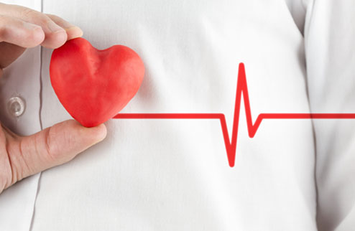

AVC - Acidente Vascular Cerebral

Slide 2
O que é um AVC?
Um AVC resulta da lesão das células cerebrais, que morrem ou deixam de funcionar normalmente, pela ausência de oxigénio e de nutrientes na sequência de um bloqueio do fluxo de sangue (AVC isquémico) ou porque são inundadas pelo sangue a partir de uma artéria que se rompe (AVC hemorrágico).
Os AVCs isquémicos correspondem a cerca de 4/5 do total.
As células do cérebro morrem pouco tempo depois da ocorrência do AVC. Contudo, estas podem durar algumas horas se o fluxo de sangue não estiver completamente interrompido. Por essa razão, é fundamental agir rapidamente de modo a minimizar as lesões cerebrais causadas por um AVC.
É comum designar-se o AVC como “trombose”.

Slide 3
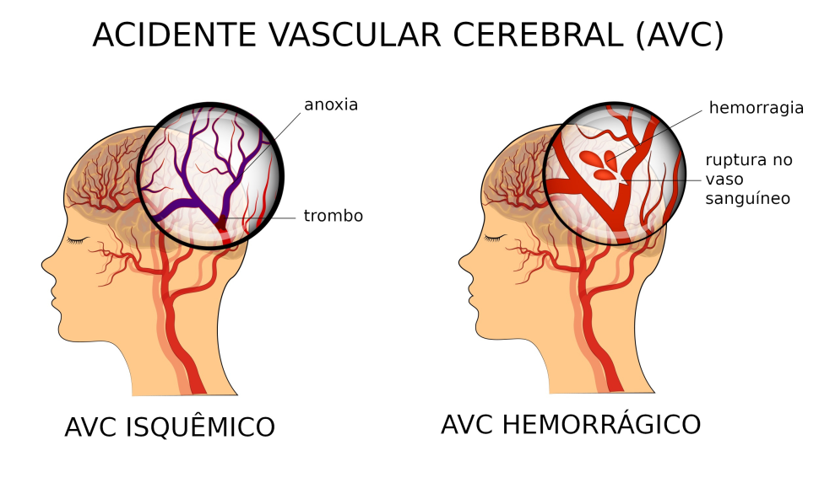
Existe uma outra forma de AVC de duração mais reduzida, inferior a 24 horas, que se designa por acidente isquémico transitório (AIT). Nestes casos, o entupimento da artéria cerebral é meramente transitório e os sintomas podem durar alguns minutos ou horas.
É importante reforçar que, mesmo nestes casos transitórios, é fundamental recorrer ao Hospital, uma vez que um AIT pode ser o primeiro sinal de um AVC com consequências devastadoras. De facto, uma em cada cinco pessoas que apresenta um AIT irá sofrer um AVC extenso nos próximos três meses. Nunca se deve ignorar um AIT.

Slide 4
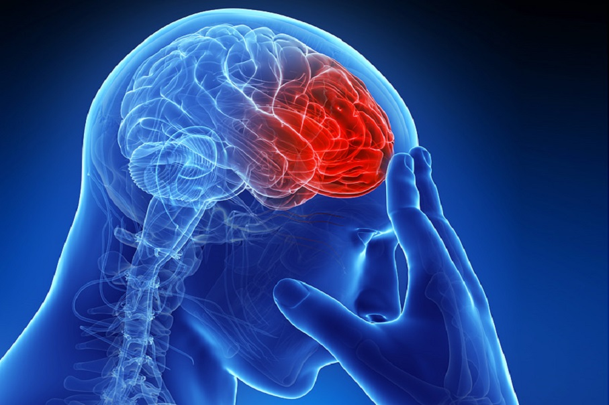
AVC – Os números em Portugal e no mundo
O acidente vascular cerebral (AVC) é a principal causa de morte em Portugal. Em todo o mundo, estima-se que: uma em cada seis pessoas terá um AVC; a cada segundo uma pessoa sofre um AVC; e a cada 6 segundos o AVC é responsável pela morte de alguém.
Para podermos perceber melhor a importância deste quadro clínico, é importante referir que, por ano, 15 milhões de pessoas no mundo sofrem um AVC e, dessas, 6 milhões não sobrevivem.
De acordo com a Sociedade Portuguesa do Acidente Vascular Cerebral, Portugal é, na Europa Ocidental, o país com a mais elevada taxa de mortalidade, sobretudo na população com menos de 65 anos de idade.

Slide 5
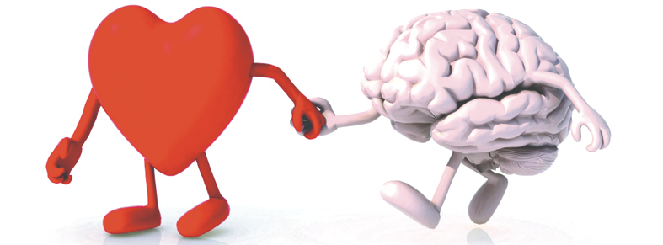
Sinais de AVC
Uma vez que o cérebro controla as funções corporais, os sinais do AVC irão variar em função da área afetada. Por exemplo, se o AVC afetar a área que controla os movimentos do corpo do lado direito, esse lado do corpo irá ficar com a mobilidade reduzida.
Como o cérebro também controla os processos mentais mais complexos, como a comunicação, as emoções, o raciocínio e o pensamento, todas estas funções tenderão a ficar afetadas após um AVC.
Um AVC ocorre de forma súbita, pela oclusão ou pela rotura de uma artéria, e, portanto, os seus efeitos no corpo são imediatos.

Slide 6
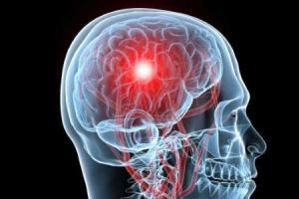
Quais são os sintomas de um AVC?
Estes sintomas surgem de um modo quase imediato.
De um modo geral, é simples reconhecer um AVC recorrendo à regra dos 5 F’s. Estes sintomas podem surgir de forma isolada ou em combinação:
Face: a face pode ficar assimétrica de uma forma súbita, parecendo um “canto da boca” ou uma das pálpebras estarem descaídos. Estes sinais poderão ser melhor percebidos se a pessoa afetada tentar sorrir.
Força: é comum um braço ou uma perna perderem subitamente a força ou ocorrer uma súbita falta de equilíbrio.
Fala: a fala pode parecer estranha ou incompreensível e o discurso não fazer sentido. Com frequência, a pessoa parece não compreender o que se lhe diz.
Falta de visão súbita: a perda súbita de visão, de um ou de ambos os olhos, é um sintoma frequente num AVC, bem como a visão dupla.
Forte dor de cabeça: igualmente, é importante valorizar uma dor de cabeça súbita e muito intensa, diferente do padrão habitual e sem causa aparente.

Slide 7
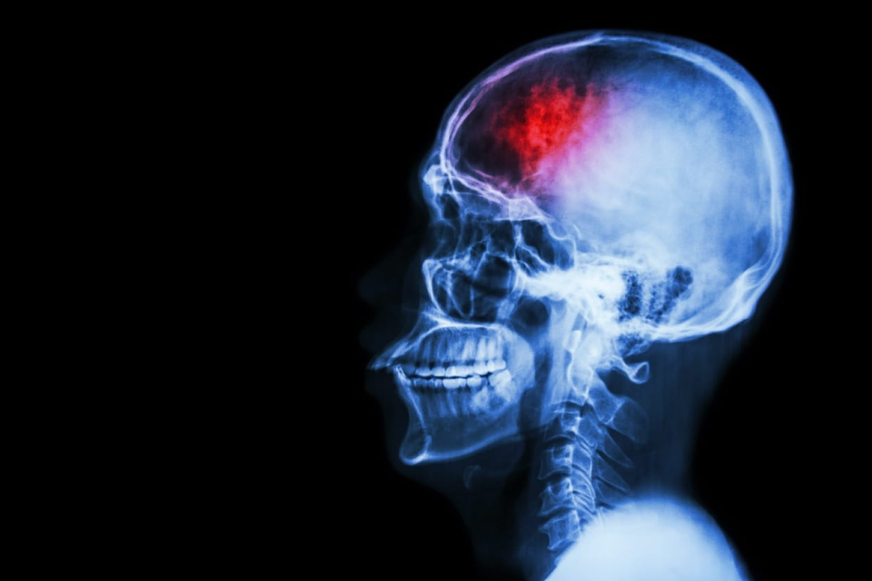
Quais os fatores de risco para o AVC?
Os fatores de risco são muito numerosos e, quanto maior for o seu número, maior o risco de ocorrência de um AVC.
Alguns desses fatores não são controláveis, como a idade, o género (mais frequente nos homens) e a genética. Em relação à idade, é importante referir que cerca de 25% dos AVCs ocorrem em pessoas jovens.
A diabetes, a hipertensão arterial, o colesterol, a obesidade, o sedentarismo, as arritmias, a displasia fibromuscular, o consumo de tabaco e de álcool também aumentam o risco de AVC.

Slide 8
Qual o tratamento para o AVC?
Os medicamentos mais úteis para o tratamento e prevenção do AVC são os anti-hipertensores, os antiagregantes plaquetários e os anticoagulantes. No seu conjunto, estas três classes de fármacos melhoram a circulação e garantem um melhor aporte de sangue, oxigénio e nutrientes às células cerebrais.
A escolha da melhor combinação de medicamentos deverá sempre ser realizada pelo médico.
Em alguns casos, a cirurgia poderá ser fundamental para desbloquear uma artéria entupida.

